Slide 1
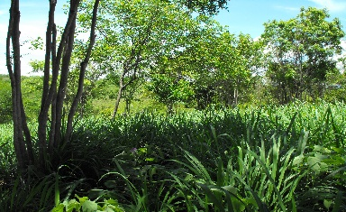
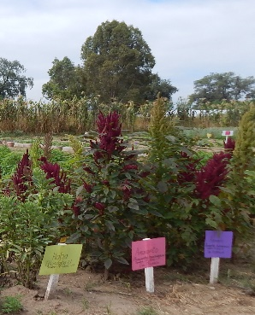
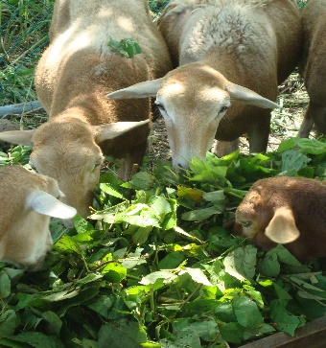
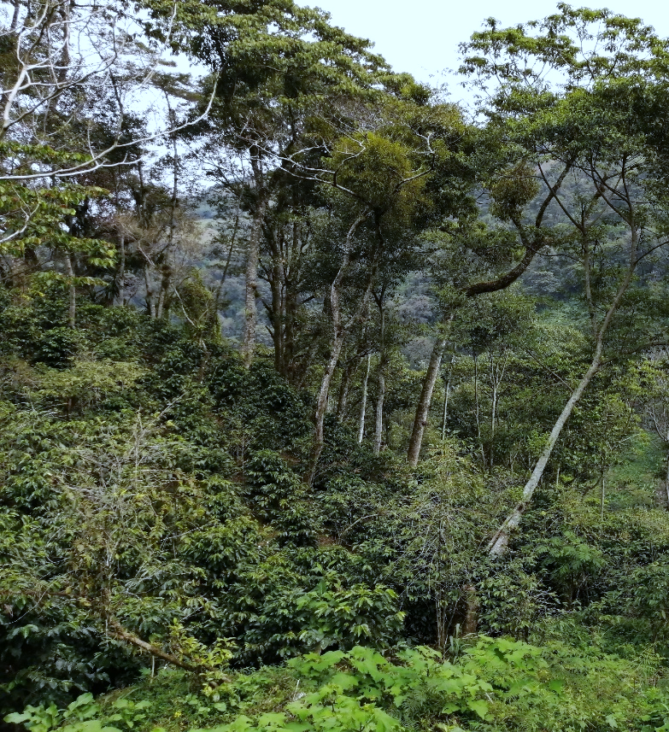


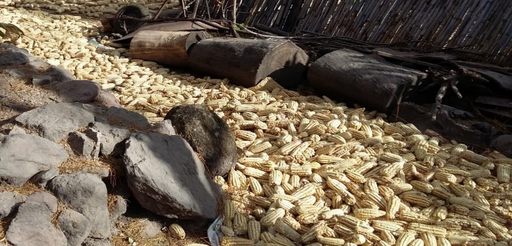
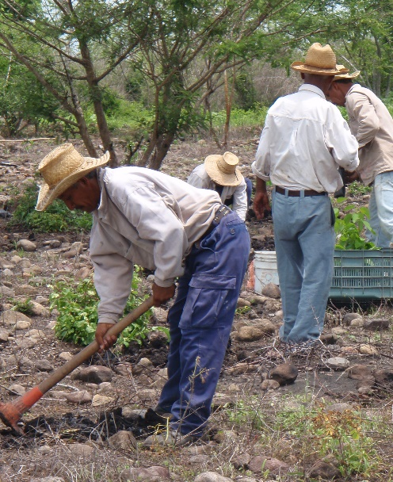
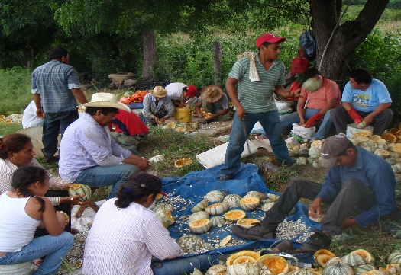
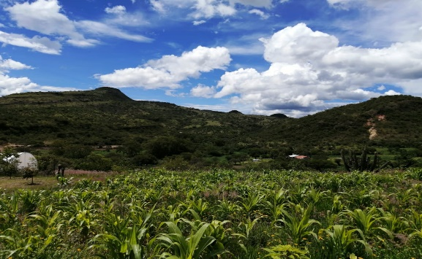
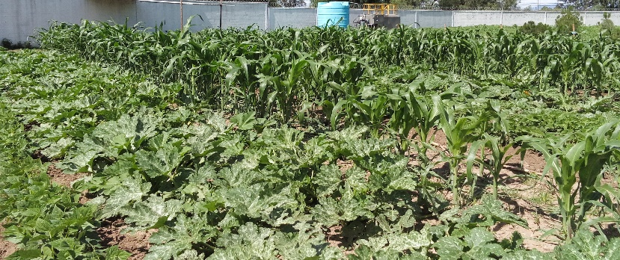
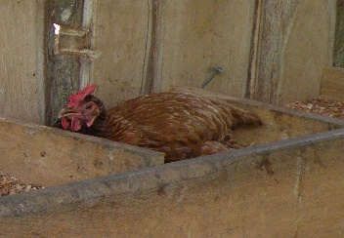






XVI SIMPOSIO INTERNACIONAL Y XI CONGRESO NACIONAL DE AGRICULTURA SOSTENIBLE
LA SOSTENIBILIDAD DE LOS AGROECOSISTEMAS COMO BASE DEL BIENESTAR HUMANO
PROGRAMA

Slide 2
XVI SIMPOSIO INTERNACIONAL DE AGRICULTURA SOSTENIBLE
La sostenibilidad de los agroecosistemas como base del bienestar humano
LUNES
18 de octubre 2021 SALA 1
Hora | Ponente | Título de la Conferencia
10:00 10:45 11:30 | Islandia Bezerra Facultad de Nutrición, Universidad Federal de Alagoas, Brasil. | "Sistemas alimentarios que promueven el bien vivir y el bien comer" | Erica Muñiz Reyes Moderadora
10:45 | Imna Yolanda Trigueros Vázquez Colegio de Postgraduados Campus Veracruz, México | “Los agroecosistemas como base para el bienestar humano: Plantas medicinales”
11:30 | Primera Sesión de Preguntas | Primera Sesión de Preguntas
12:00 | Paris Aguilar Piña Universidad Autónoma de la Ciudad de México | “Los sistemas culturales de alimentación frente al principio de la sostenibilidad (bienestar y economía): límites y alcances” | Silvia López Ortíz Moderadora
12:45 | Santiago Sarandón Universidad Nacional de la Plata, Argentina | “La Biodiversidad como instrumento para el logro de Agroecosistemas Sustentables. Alcances, desafíos y limitaciones”
13:30 | Segunda Sesión de Preguntas
14:00 | Receso
16:00 | Karin Gastreich School of Natural and Applied Science, Avila University, USA | “Conservando abejas nativas: lecciones de ambientes urbanos con aplicación en agroecosistemas” | Fabián García González Moderador
16:45 | Carmen Gutiérrez Castorena Colegio de Postgraduados, México | “Las múltiples dimensiones del bienestar humano: el caso del Lago de Texcoco”
17:30 | Tercera Sesión de Preguntas
18:00 | Relatoría, conclusiones y cierre |  | Fabián García González

Slide 3
XI CONGRESO NACIONAL DE AGRICULTURA SOSTENIBLE
MARTES 19 DE OCTUBRE
HORA |  | CONFERENCIA | PONENTE
09:00 | Conferencia Magistral | “La Red Tilapia México y el enfoque de sostenibilidad de la acuacultura actual: retos y desafíos” | Francisco J. Martínez Cordero
09:45 | RECESO
10:00 | PONENCIAS MESA DE AGROECOLOGÍA
14:15 | RECESO
16:00 | SESIÓN DE CARTELES 1
18:00 | RECESO
SALA 1
HORA
10:00 | PONENCIAS MESA DE AGRICULTURA ORGÁNICA
12:15 | RECESO
12:30 | PONENCIAS MESA DE ECOTECNOLOGÍAS E INNOVACIÓN
14:00 | RECESO
SALA 2

Slide 4
XI CONGRESO NACIONAL DE AGRICULTURA SOSTENIBLE
MIÉRCOLES 20 DE OCTUBRE
HORA |  | CONFERENCIA | PONENTE
09:00 | Conferencia Magistral | “Suelo-escarabajo-planta: su relación con la sostenibilidad de los agroecosistemas pecuarios” | Lucrecia Arellano Gámez
09:45 | RECESO
10:00 | PONENCIAS MESA DE RECURSOS NATURALES E IMPACTO AMBIENTAL
13:45 | RECESO
16:00 | SESIÓN DE CARTELES 2
18:00 | RECESO
SALA 1
HORA
10:00 | PONENCIAS MESA DE ECOTECNOLOGÍAS E INNOVACIÓN
11:15 | RECESO | PRESERVACIÓN POSTCOSECHA DE TOMATE DE CÁSCARA LIGADO A LA ASPERSIÓN FOLIAR DE MIEL DE ABEJA EN CAMPECHE | Laura Gómez-Tovar
11:30 | PONENCIAS MESA DE AGRICULTURA SOSTENIBLE Y COVID-19 | EVALUACIÓN FISICOQUÍMICA DE CRUCETILLO (Randia sp.) Y DISEÑO DE LÍNEAS PRODUCTORAS DE EXTRACTO DE SEMILLAS | Manuel Ángel Gómez-Cruz
13:45 | RECESO |  | Gustavo López-Romero
SALA 2

Slide 5
XI CONGRESO NACIONAL DE AGRICULTURA SOSTENIBLE
JUEVES 21 DE OCTUBRE
HORA |  | CONFERENCIA | PONENTE
09:00 | Conferencia Magistral | "La sostenibilidad como cambio de paradigma individual y social: Modelos de desarrollo, subjetividad de los actores y necesidad de transformación de nuestras teorías de la acción” | Fernando Landini
09:45 | RECESO
10:00 | PONENCIAS MESA DE SOCIOECONOMÍA Y CULTURA AMBIENTAL
14:15 | RECESO
SALA 1

Slide 6
VIII COLOQUIO SOBRE AGROECOSISTEMAS Y SOSTENIBILIDAD
AGROECOSISTEMAS: SALUD AMBIENTAL Y HUMANA
VIERNES 22 DE OCTUBRE
SALA 1
SALA 1
HORA | TEMA | PARTICIPANTE
9:00 -9:15 | BIENVENIDA PRESENTACIÓN DEL PROGRAMA | Dra. Mónica C. Vargas Mendoza, Presidente SOMAS. Dr. Octavio Ruiz Rosado, Coordinador del Coloquio
9:15 -10.00 | REDUCCIÓN DE LA CONTAMINACIÓN DE ACUÍFEROS, RÍOS Y EN LOS AGROECOSISTEMAS | Dr. Salvador Partida Sedas TecNM- ITS - Huatusco
10:00 -10:45 | OPCIONES DE MANEJO PARA RECUPERACIÓN DE SUELOS EN LOS AGROECOSISTEMAS A DIFERENTES NIVELES JERÁRQUICOS | Dr. Carlos Ernesto Aguilar UNACH- Campus V- Villaflores
10:45 -11:30 | MANEJO AGROECOLÓGICO DE CULTIVOS | Dr. Ramón Jarquín Gálvez UASLP-Fac. Agronomía y Veterinaria
11:30-12:15 | CRIANZA ANIMAL SUSTENTABLE | Dr. Daniel Grande Cano UAM – Iztapalapa, Dr. José Nahed Toral Colegio de la Frontera Sur
12:15 – 12:20 | R E C E S O
12:20 -13:05 | RESCATE CULTURAL EN LA ALIMENTACIÓN EN REGIONES TROPICALES DESDE LA PERSPECTIVA DE REQUERIMIENTOS NUTRICIOS DE SUS POBLADORES | Dra. María del Carmen Álvarez Ávila y M.C. María Herlinda López Armas Campus Veracruz- COLPOS; Dra. Lita Carlota Campos Reyes –UV Nutrición y Dra. Adlay Reyes Betanzos, Sembrando Vida-Veracruz
13:05-13:50 | LOS AGROECOSISTEMAS COMO FUENTE DE PLANTAS MEDICINALES | Dra. Imna Y. Trigueros Vázquez y Dr.Octavio Ruiz Rosado Campus Veracruz-COLPOS
13:50 -14:35 | ÉTICA: ELEMENTO TRANSVERSAL EN EL PROCESO PARA ALCANZAR SISTEMAS ALIMENTARIOS SOSTENIBLES | Dr. Francisco Rosado-May UIM Quintana Roo
14:35 -15:20 | LA POLÍTICA PÚBLICA COMO VÍA PARA LOGRAR UN SISTEMA ALIMENTARIO JUSTO, SALUDABLE Y SUSTENTABLE | Dra. Cecilia N. Elizondo Venencio Colegio de la Frontera Sur
15:20 -16:00 | R E C E S O
16:00 -17:15 | MESA REDONDA: RETOS PARA LOGRAR AGROECOSISTEMAS SALUDABLES | Dra. María del Carmen Álvarez Ávila, Moderadora, (PONENTES Y ASISTENTES)
17:15-17:30 | COMENTARIOS FINALES | Dr. Ramón Mariaca Méndez Agroecología- SEMARNAT

